Slide 1
Films SK F09/10
Säsongen 2022

Slide 2
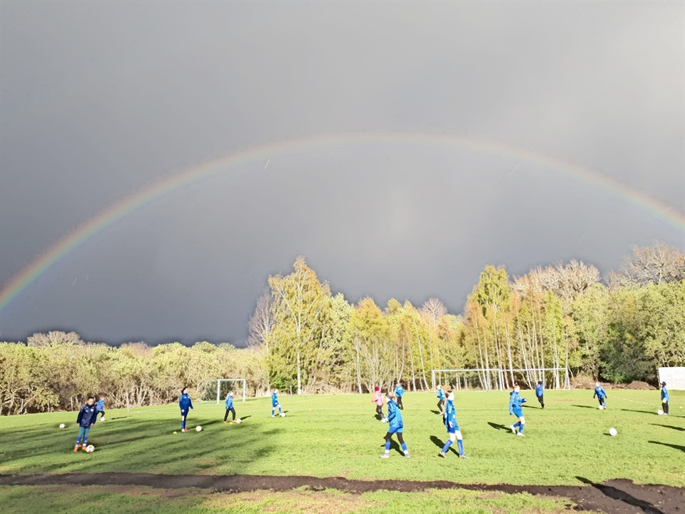
Träning
2-3 ggr/vecka under säsong – stäms av med IB
Träningsgrupp tillsammans med F06/07/08
06/07 tränar delvis med seniorerna
Målvaktsträning
Fredagar i Gimo innan Björkparken är redo – har startat
Fysträning onsdagar (när elljusspåret tinat upp)
Delta i Öppen träning i Diös för de som vill
Träningsläger i Film!
Björkparken, Film

Slide 3
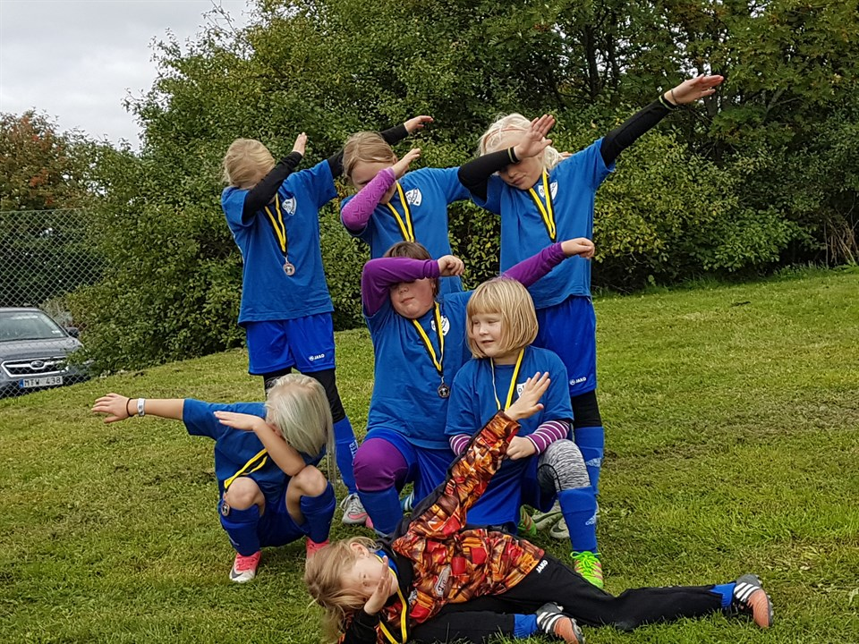
Tävling
Spela för utveckling till 9 mot 9
Seriespel – start i början av maj
DM med F08 (9 mot 9) - match 3 april
Åka på cup
Roslagcsupen
9 mot 9

Slide 4
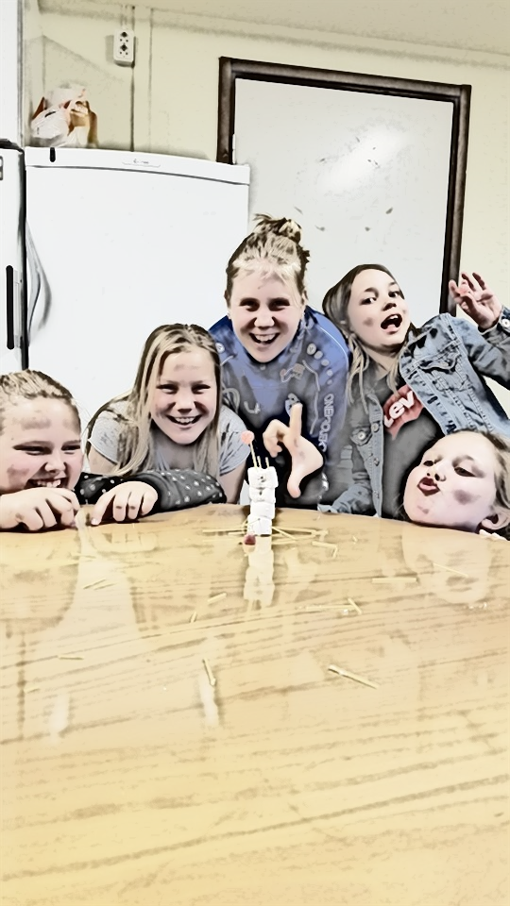
Mål 2022
Utvecklas som fotbollsspelare på större plan
Träna fysisk aktivitet tillsammans
Träna individuella tekniska färdigheter
Utvecklas som grupp och lag och HA ROLIGT!

Slide 5
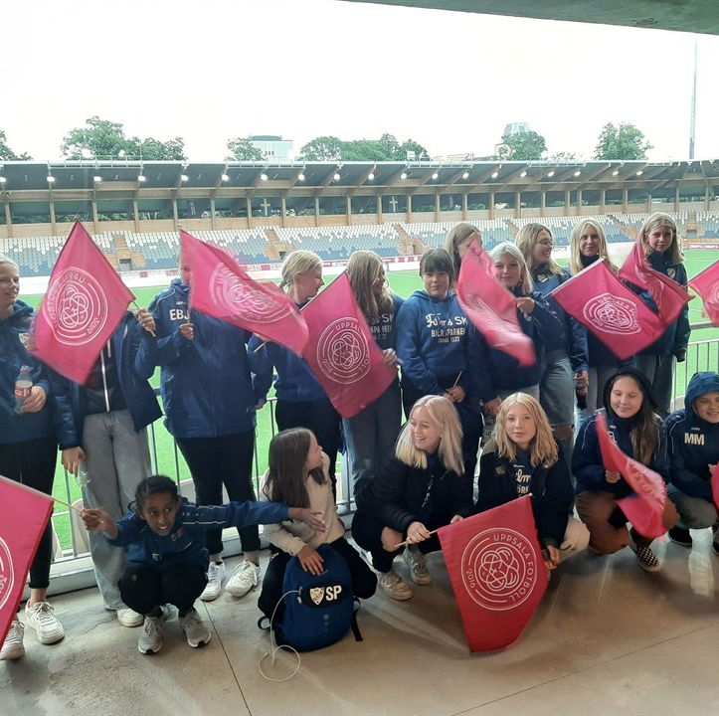
IK Uppsala

